Slide 1
REDES SOCIALES Y SUS RIESGOS SEXUALES
Por: Sara Giraldo ríos 3ºC

Slide 2
apartados:
REDES SOCIALES
TIPOS DE REDES SOCIALES
RIESGOS SEXUALES
Consecuencia
Prevenir consecuencias

Slide 3
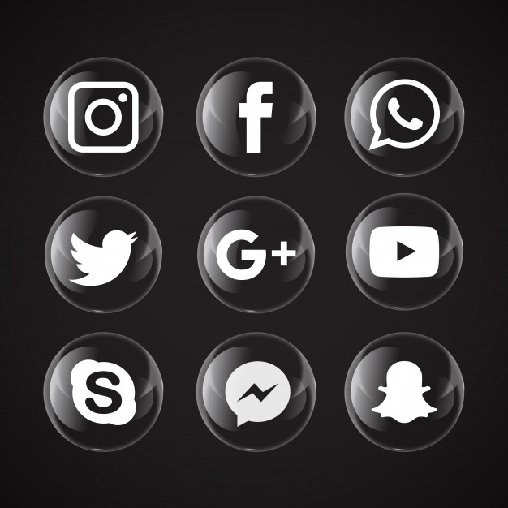
redes sociales
Las redes sociales son sitios de Internet formados por comunidades de individuos con intereses o actividades en común (Amistad, parentesco, trabajo) y que permiten comunicarse entre ellos intercambiando información.

Slide 4
Tipos de redes sociales
REDES GENÉRICAS: SON LAS MÁS NUMEROSAS Y POPULARES. LAS USAN PERSONAS QUE COMPARTEN UNA RELACIÓN DE AMISTAD, FAMILIAR O DE INTERÉS COMÚN.

Slide 5
REDES profesionales: interacción y relacionamiento de naturaleza comercial y profesional, en vez de las relaciones personales.
Redes temáticas: relacionan personas con intereses específicos en común (Deportes, música, fotografía, cine, turismo)

Slide 6
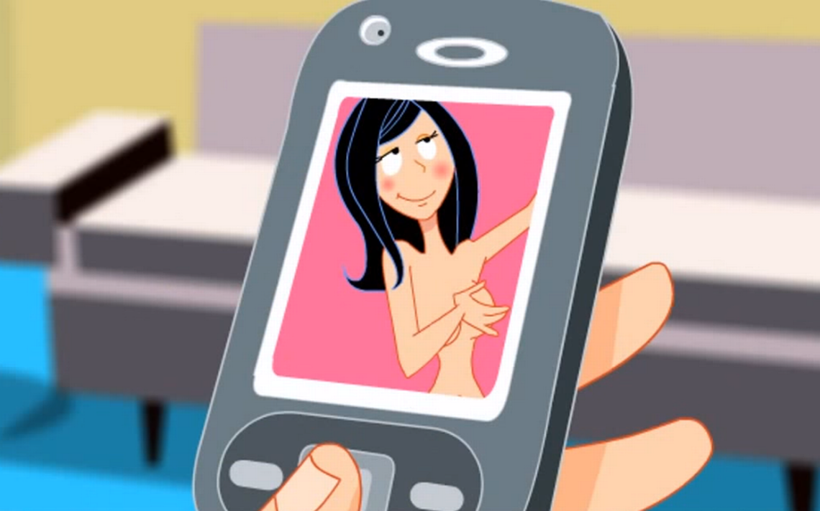
Riesgos sexuales
sexting: se refiere a compartir información íntima a través de mensajes de texto, fotos o videos.
Grooming: prácticas o acciones emprendidas deliberadamente por un adulto y cuyo objetivo es ganarse primero la confianza del menor para después instarle a enviar fotos o vídeos con contenido sexual.

Slide 7
consecuencias
La persona que recibe las fotos de contenido sensible podría compartirlas en canales públicos, ya sea de forma consciente o inconsciente.
Un hacker podría acceder a tu teléfono móvil que se sincroniza automáticamente y se almacena en la nube.
Unos hackers podrían acceder a la cuenta de una víctima en su app de mensajería e introducirse en su carpeta de fotos privadas.
Podrías llegar a sufrir chantaje, y llegar a hacer otras cosas de carácter sexual con aquella persona por miedo a que lo cuelguen.
Podrías sufrir Bullying si el contenido se llega a publicar.

Slide 8
Prevenir consecuencias
NO envíes fotos íntimas a desconocidos, incluso si insisten.
NO uses el sexting con alguien que te guste y/o no conozcas.
NO envíes fotos de desnudos ni mensajes sexuales, aunque sea una broma.
NO intentes obtener más “likes” con la publicación de una foto comprometedora en las redes sociales
NO intercambies fotos de desnudos. Si alguien te importa y te envía una imagen comprometedora, adviértele de las consecuencias y pídele que la borre de todos los dispositivos en los que se haya sincronizado.

